Slide 1
ブロック State Write
初期化サブシステム Initialize Function
上記のブロックと、その関連としてモデルリファレンスの新機能について説明する

Slide 2
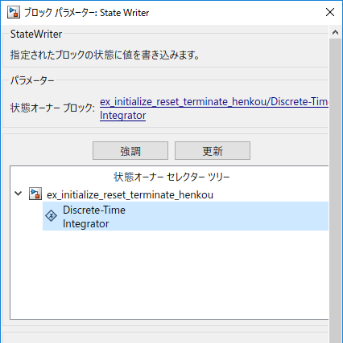
階層化
新たに、StateWriteブロックを配置したが、
選択リスト上にはモデルリファレンスの中身を
表示する事が出来ないので
階層化された内部の変更はできないようだ。

Slide 3
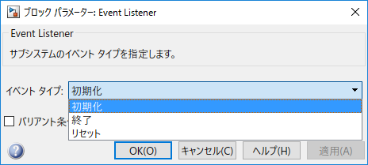
ブロック State Writeは、状態変数を持つブロックの状態変数を
強制的に書き換えるブロックである。
だが、いつでも自由に書き換えできるわけでは無い。
書き換えができるのは、Initializeと Resetのタイミングだ。
このInitializeと Reset、今までのSimulinkに存在するタイミングではない。
新しいEvent Listenerと言うブロックによって設定されるタイミングの事だ

Slide 4
タイミングは、新たに作られたモデルリファレンスに設定できるfcnの入力によって駆動される
この例題では、タイミングをState Chart によって作り出し、
モデルリファレンスの新たな入力ポートに設定することで使用可能となる

Slide 5
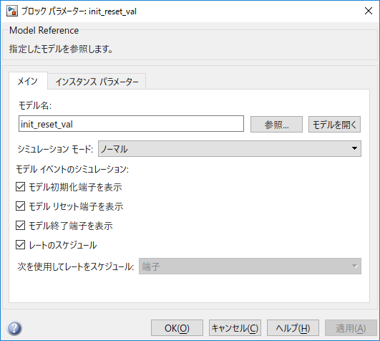
テスト用のモデルでは、タイミングをStateflowで与えているが、

Slide 6
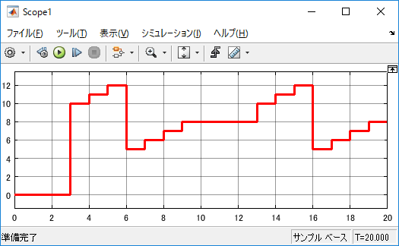
ブロックの初期化はシミュレーション初期化と共に実行される。
ブロックの初期化はシミュレーション初期化と共に実行される。
受け入れサンプリングRun も入力としたので、Runが実行されるまでモデルリファレンスが
実行されない。そして、StatecharによってInitializeと Resetが実行される。
残念ながら、今回のテストでは終了時に何がされるのか確認が出来なかった。

